Slide 1
タイトル.jpg

Slide 2
28

Slide 3
29

Slide 4
30

Slide 5
31

Slide 6
32

Slide 7
33

Slide 8
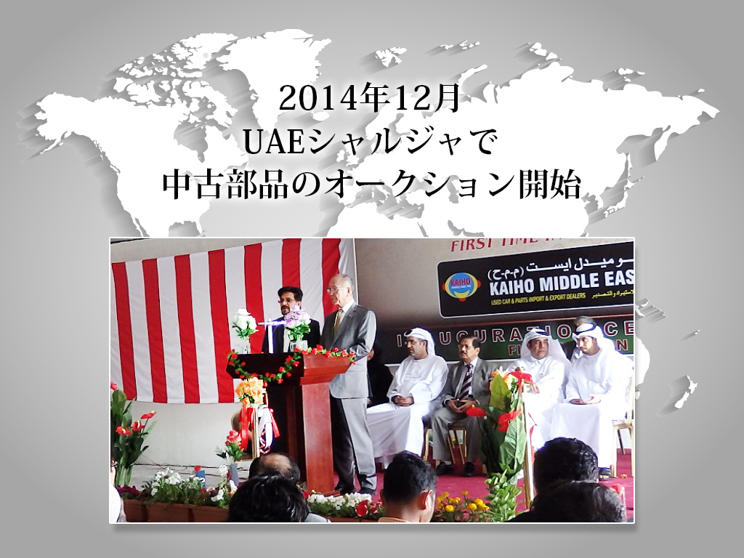
34

Slide 9
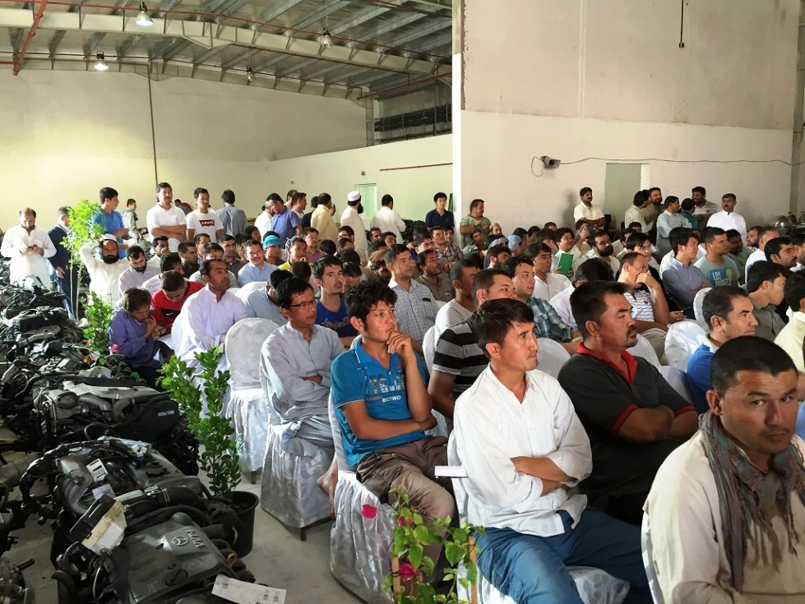
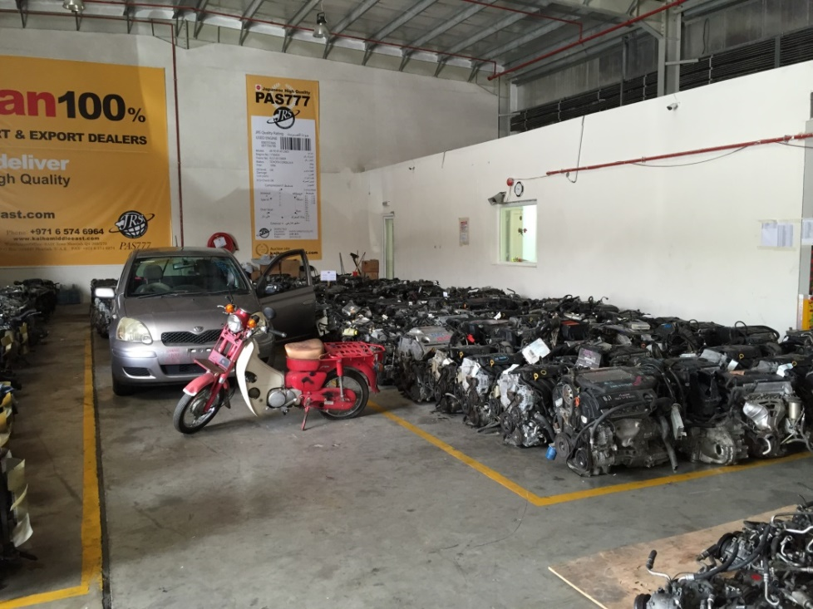
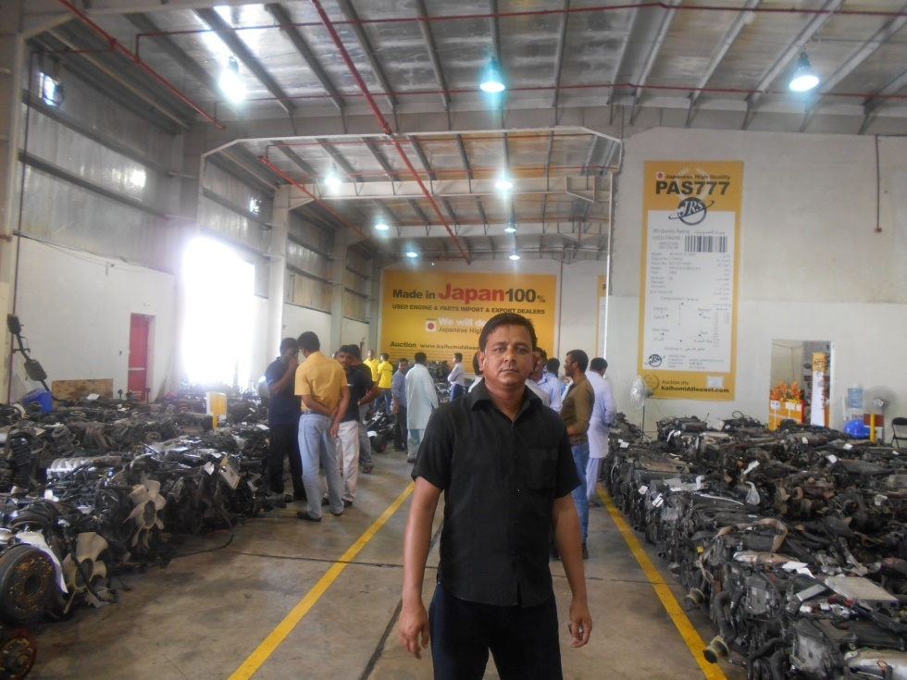
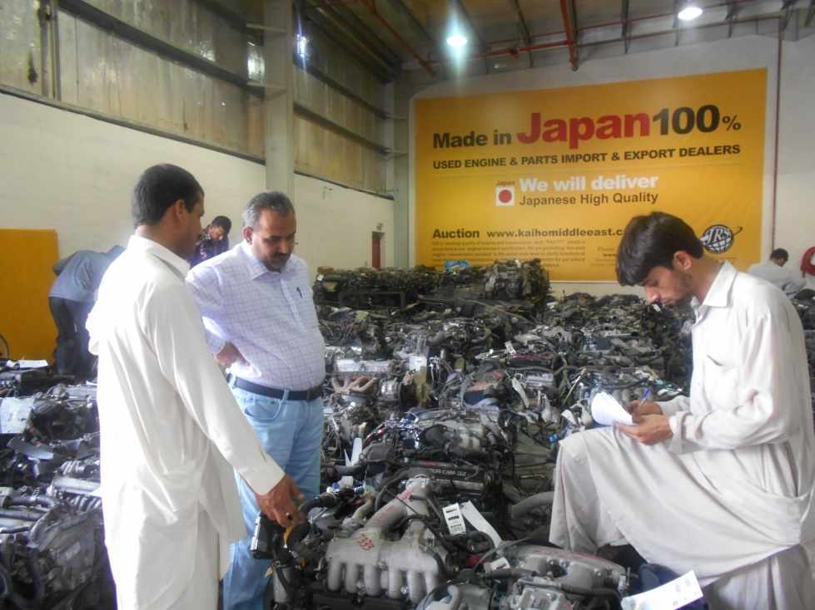

Slide 10
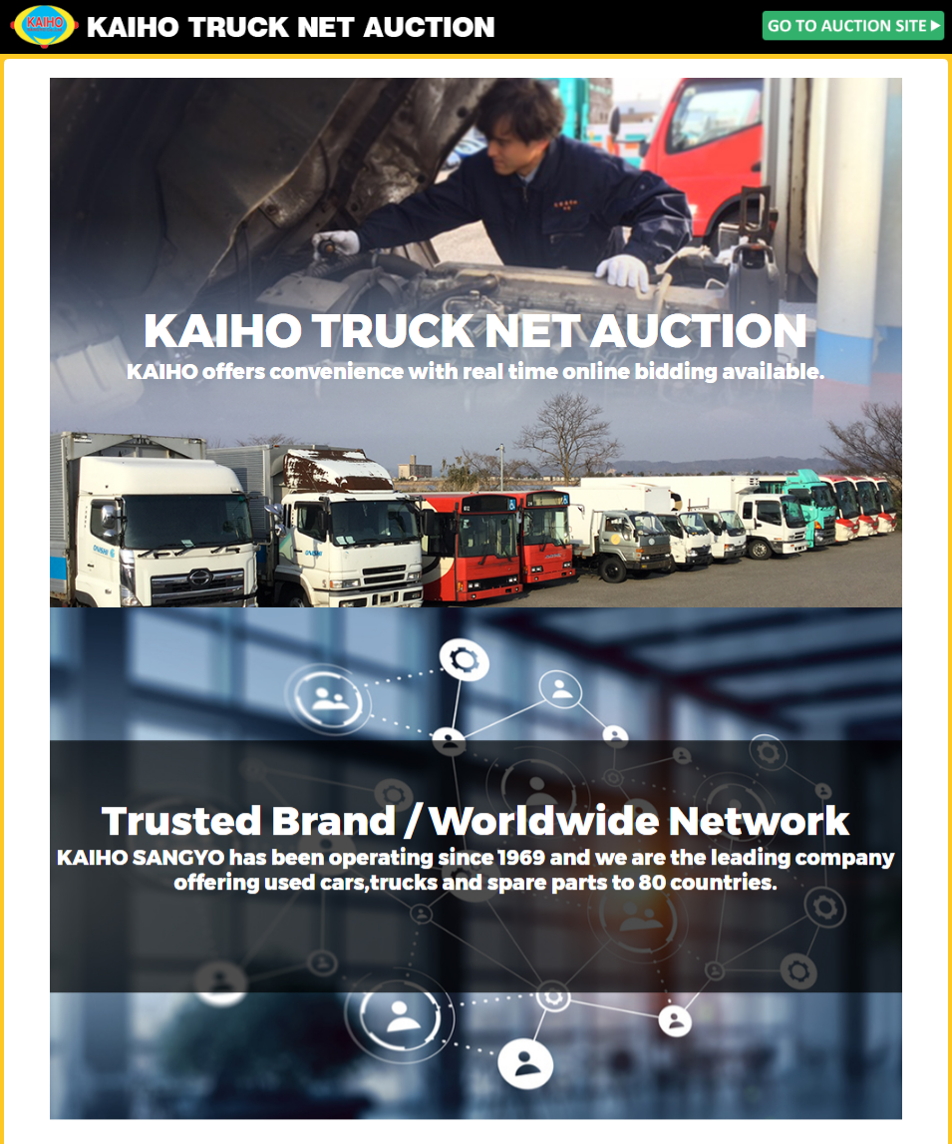
2017年4月 トラックネットオークション開催
海外入札者向けWEBサイトと入札画面

Slide 11
トラックネットオークション
売り手と買い手の双方が儲かる仕組みの提供
売り手
現状の流通形態
買い手
トラック所有
法人様
買取業者
ディラー
国内
バイヤー
ユーザー
業者間
オークション
中間流通マージンと無駄な陸送費がかかる
トラック・ネット・オークション
ネットで出品し、落札者へ直送
中間流通マージンと陸送費を削減！！

Slide 12
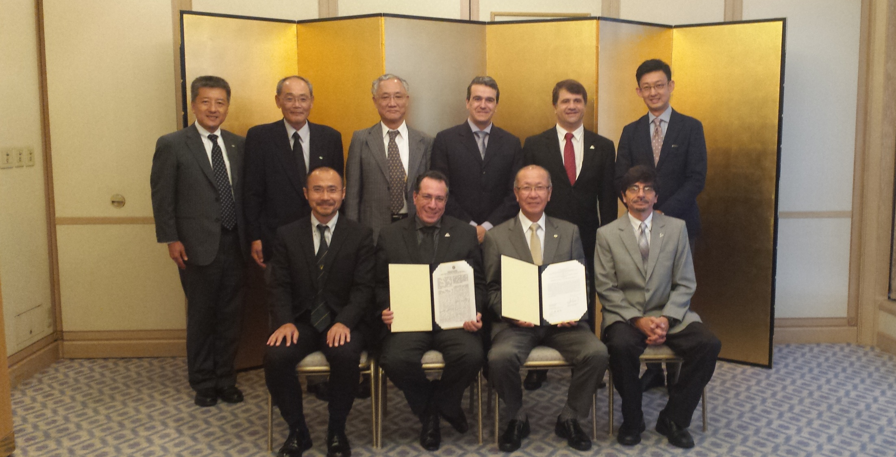
2014年10月 ブラジルCEFET-MGと リサイクル教育センター設立調印

Slide 13
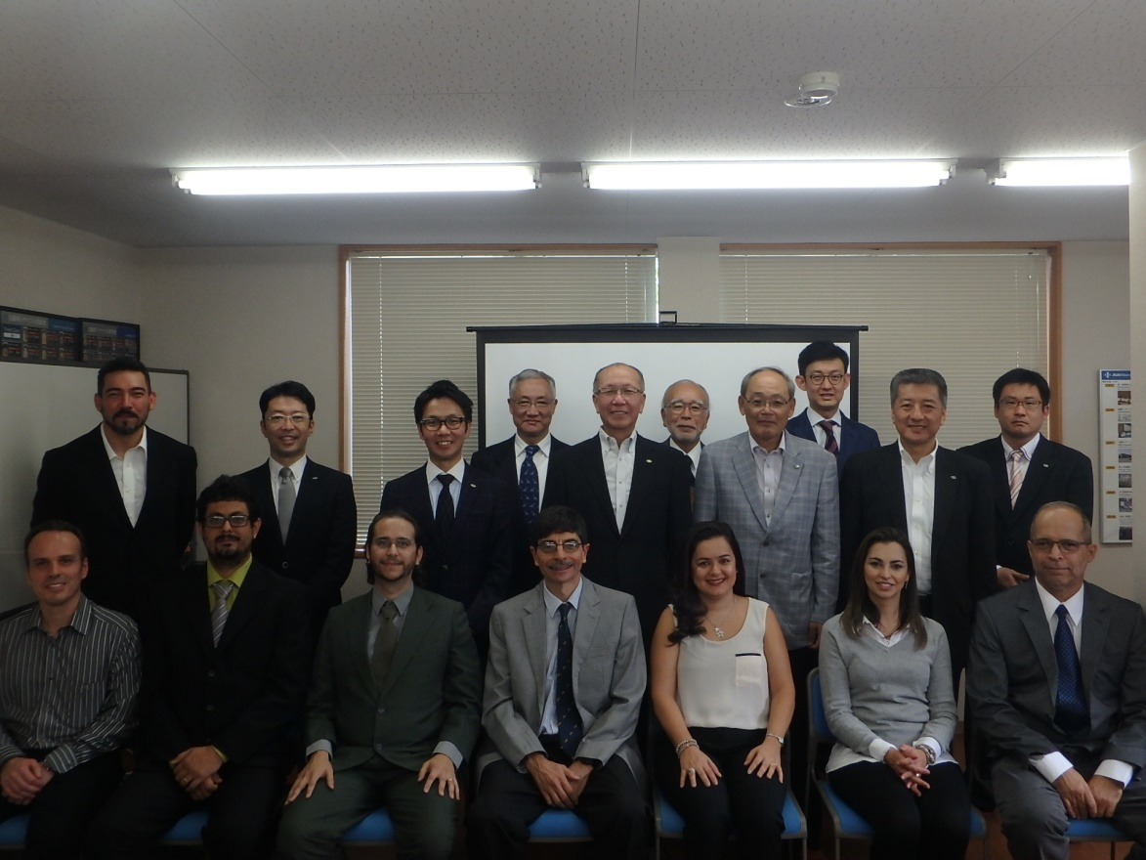
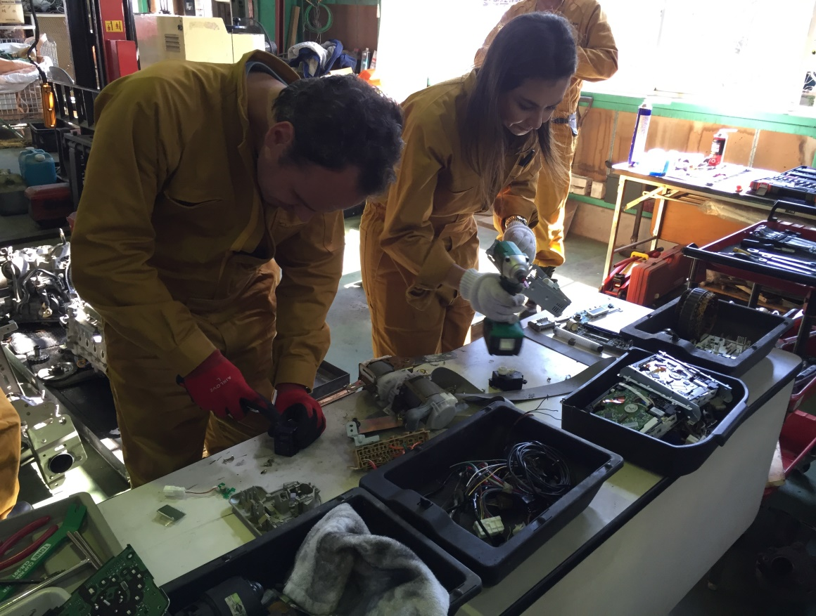
2016年5月-6月ブラジルCEFET
IRECで3週間の研修

Slide 14
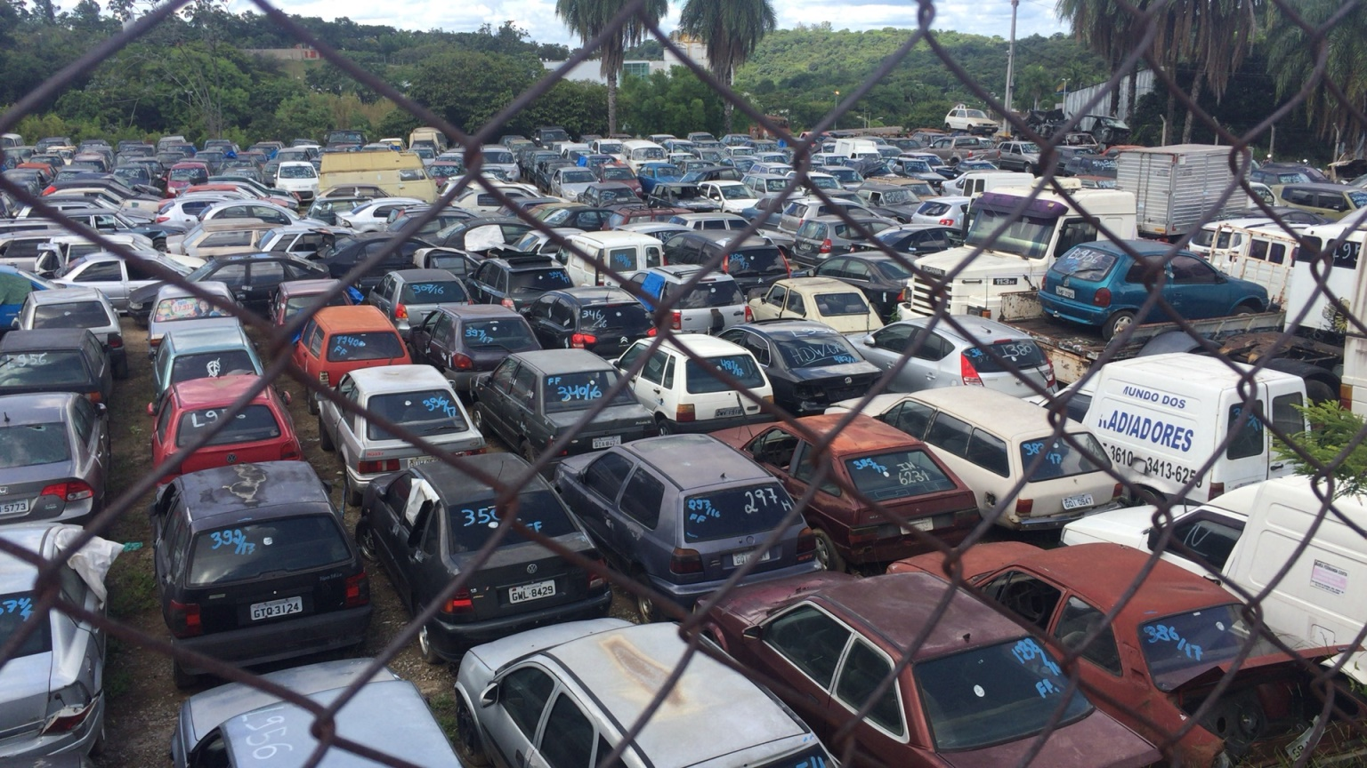
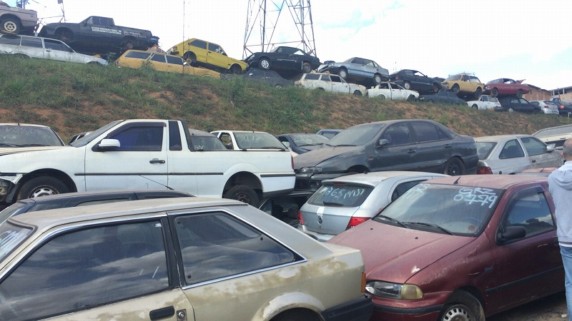
ブラジル視察

Slide 15
41

Slide 16
42

